Slide 1
Metaverse의 이해

Slide 2
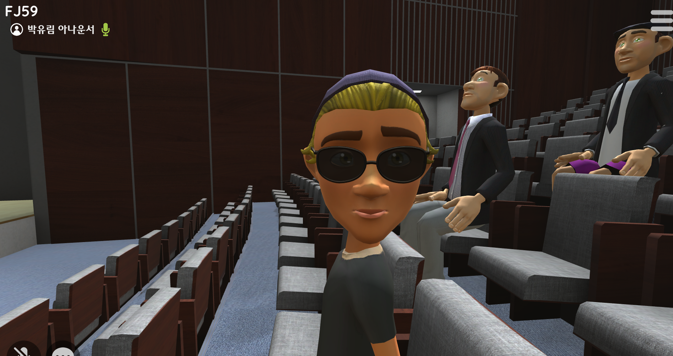
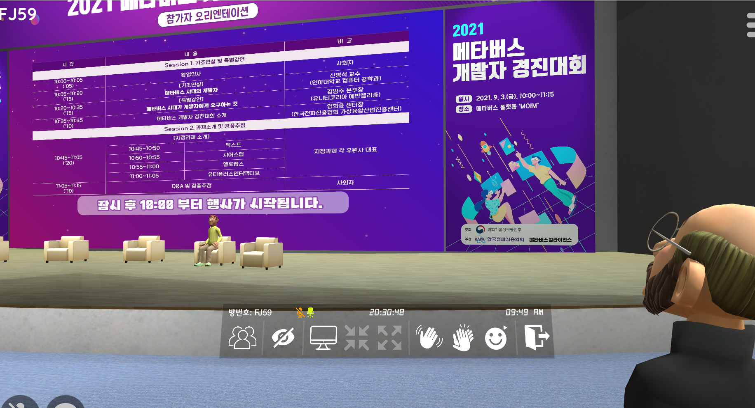
Introduction
Notes:
포트나이트, 로블록스, 제페토(국내), 마인크래프트, 동물의 숲

Slide 3
Metaverse?
META
UNIVERSE
Notes:
가상 : meta
세계 : universe
-> 합성어
1992년 출간된 소설 “스노우 크래시＂속 가상 세계 명칭인 메타버스에서 유래
정의 : 일반적으로 현실 세계와 같은 사회,경제적 활동이 통용되는 3차원 가상공간 정도로 사용되고 있으나, 뚜렷한 정의는 확립되지 않았음

Slide 4
Metaverse Type
Augmentation
Augmented Reality
Lifelogging
External
Intimate
Mirror worlds
Virtual worlds
Simulation
Notes:
네가지 유형 포함 -> 하지만 구체적인 정의 불가
Augmented Reality : 증강 현실 – 현실 공간에 2D 또는 3D로 표현한 가상의 겹쳐 보이는 물체를 통해 상호작용 하는것
Lifelogging : 사물과 사람에 대한 일상적인 경험과 정보를 캡처, 저장하고 묘사
Mirror worlds : 실제 세계를 가능한한 사실적으로 있는 그대로 반영하되 정보적으로 확장된 가상세계
Virtual worlds 가상세계 : 현실과 유사하거나 혹은 완전히 다른 대안적 세계를 디지털 세계로 구축

Slide 5
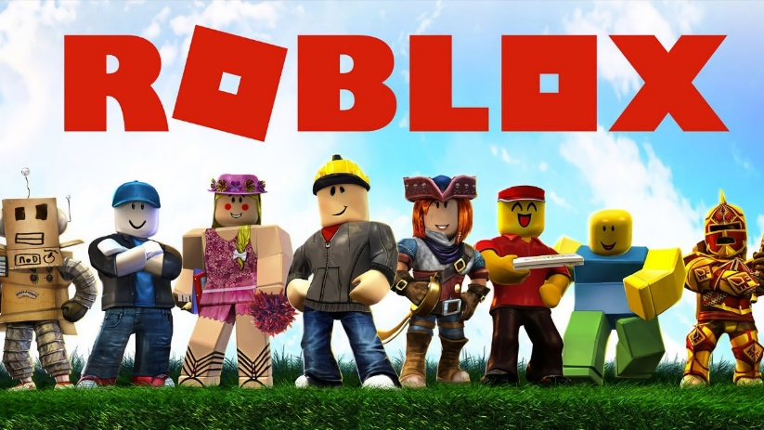
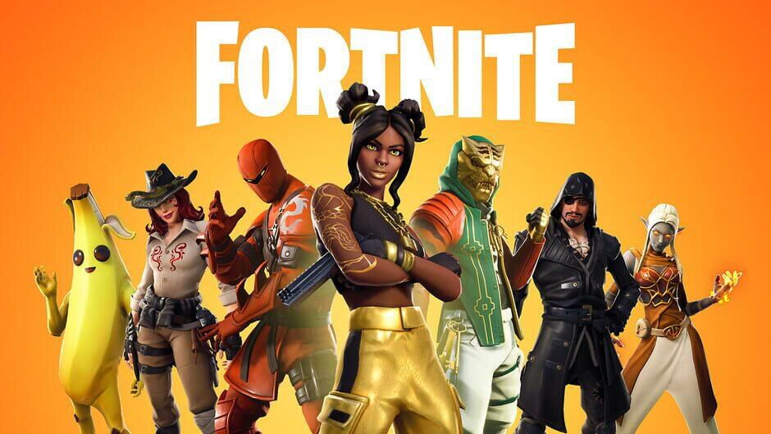
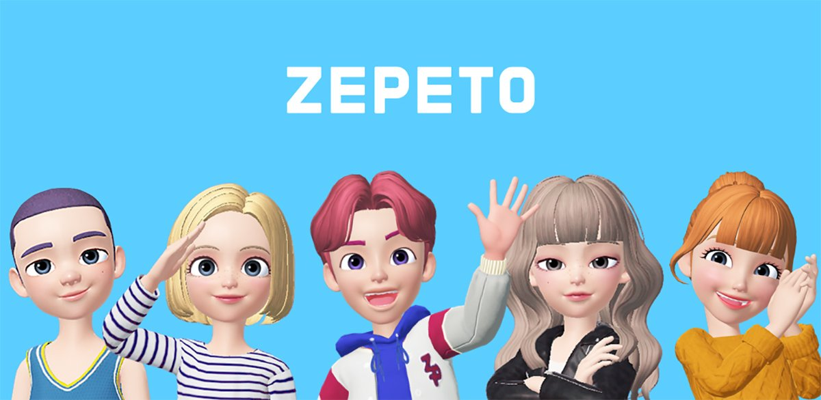
Example
Notes:
포트나이트, 로블록스, 제페토(국내), 마인크래프트, 동물의 숲

Slide 6
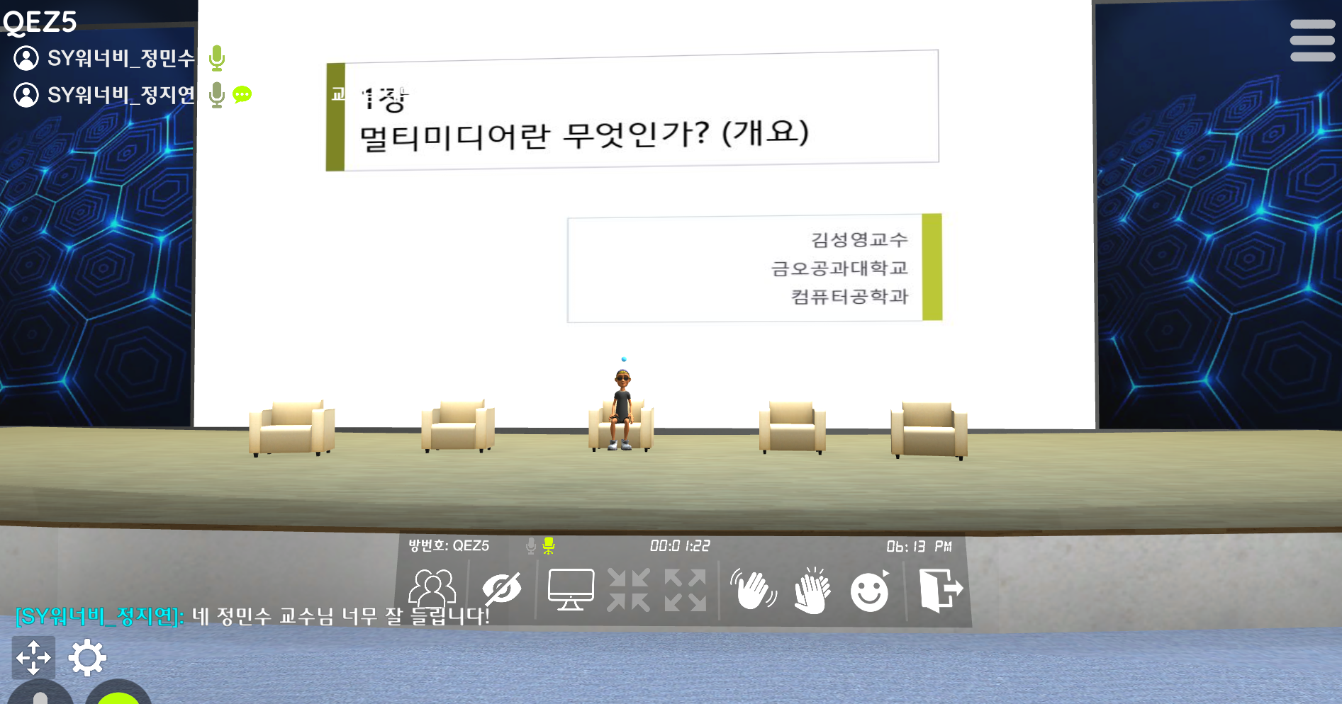
Example
Notes:
포트나이트, 로블록스, 제페토(국내), 마인크래프트, 동물의 숲

Slide 7
주목받는 이유
Z세대의 놀라운 참여율
Nvidia의 미래 먹거리
주식 투자 정보를 위한 마케팅 용어
Notes:
1. 한마디로 10대들의 참여율 매우 높음(미국의 Z세대(밀레니얼 세대의 다음세대 의미 2000~2010생한 세대), 특히 초등학생) : 로블록스 -> 아바타를 이용해 친구 사귀고, 생활 등 여러 플랫폼으로써 가능(한달 사용자 2억명, 유튜브보다 더 많이 즐김) -> 메타버스는 로블록스에 의해서 탄생된 언어(WHY? 이 가상 세계를 뭐라 부를까 고민하다가 SF의 한 영화에서 메타버스라는 용어가 있는데 이를 활용해서 메타버스라 부르자, 즉 메타버스 == 로블록스)
-> 메타버스는 전세계적으로 붐이 아닌 한국에서만 현재 집중하고 있음
2. 로블록스가 뜰때 Nvidia CEO가 메타버스 언어 언급 -> 사실 뉘앙스가 조금 다름(옴니버스를 소개하기위해 메타버스 언어 사용. 옴니버스는 디지털 트윈 플랫폼(현실공간을 가상공간에 그대로 구현한 것 )) -> 현실을 왜 복제 : 실제공간에 도입하지 않고 가상공간에서 실험 -> 주목해야하는 이유? : 수트, 5G등 여러 인터베이스 발전하고 있으므로 차세대 성장 사업이란 사실을 부정하기 힘들다.
3. 메타버스 용어 출처 -> 투자 방송에서 메타버스라는 용어를 자주 사용했음 -> WHY? 투자붐일 때 마케팅적으로 메타버스 용어를 써서 -> 사람들이 혹함

Slide 8
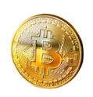
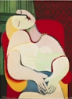
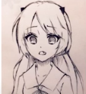
NFT(Non Fungible Token)
1 비트코인
1 비트코인
Notes:
세계적으로 핫한 것, 블록체인(누구나 열람할 수 있는 디지털 장부에 거래 내역을 투명하게 기록하고, 여러 대의 컴퓨터에 이를 복제해 저장하는 분산형 데이터 저장기술)기술 : NFT (대체 불가능 토큰) -> 각자의 가치가 다름
내것 1비트코인 , 다른사람 것 1 비트코인의 가치는 똑같음(대체 가능)
내가 그린 그림 , 피카소가 그린 그림 가치는 다르므로 대체 불가능

Slide 9
NFT(Non Fungible Token)
블록체인을 활용한 소유권, 거래이력 정보 저장
Notes:
내가 그린 그림(내가 다룬 것 등, 작품)에 코드값을 부여
-> 블록체인에 기록 -> 블록체인에서 소유권 이동시 다시 블록체인에 기록
즉 블록 체인을 활용한 소유권, 거래이력 정보 저장

Slide 10
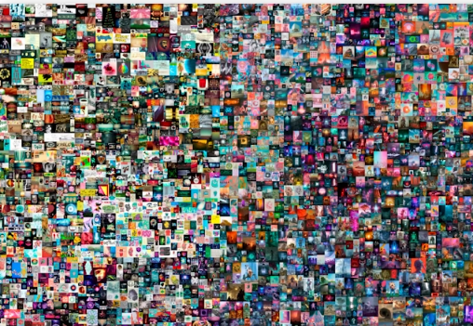
NFT(Non Fungible Token)
Notes:
우리가 흔히 알고있는 JPG 이미지 , 크리스티 경매에 올라온 것
-> 비플(NFT 암호화 아티스트)이 NFT를 6천 9백만(780억) 달러에 팔았음
-> 디지털 작품
-> 이걸 왜 사는가? :

Slide 11
NFT(Non Fungible Token)
구매자는 고유의 토큰(NFT)와 함께 이미지 전달 받음
구매자는 작품을 전시할 권리 갖게 됨
구매자는 작품을 되팔 수 있음
Notes:
디지털 작품을 왜 사는지

Slide 12
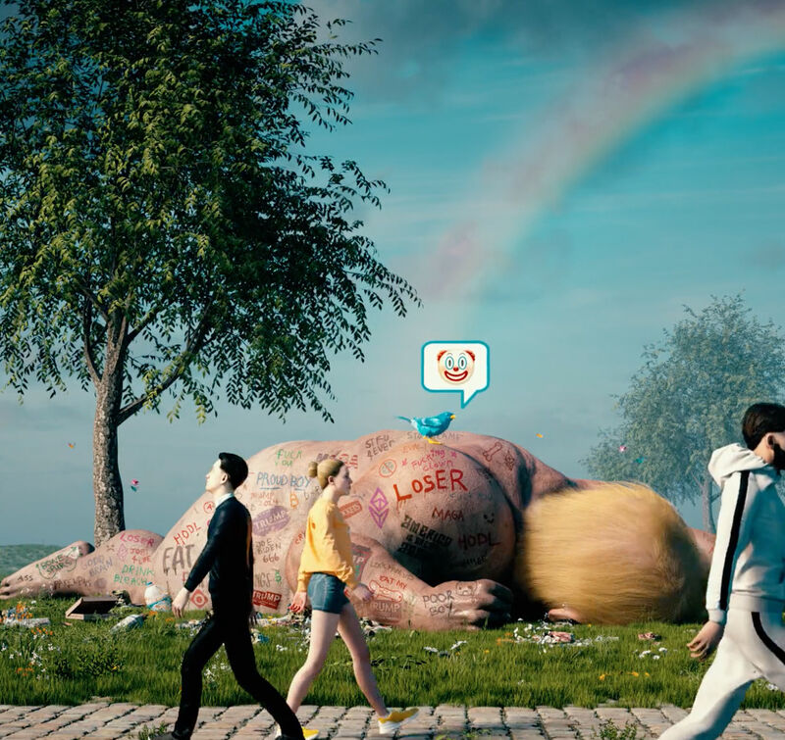
NFT(Non Fungible Token)
Notes:
2020년 10월 약 7천 5000만원
2021년 2월 약 74억원
주식, 코인 뿐만 아니라 디지털 자산(가상의 집, 농구 경기 동영상 클립 등)도 뻥튀기가 될 수 있다.
-> 이러한 NFT를 왜 갑자기 설명했을까? : 요즘 메타버스와 NFT가 결합이 많이 일어난다.

Slide 13
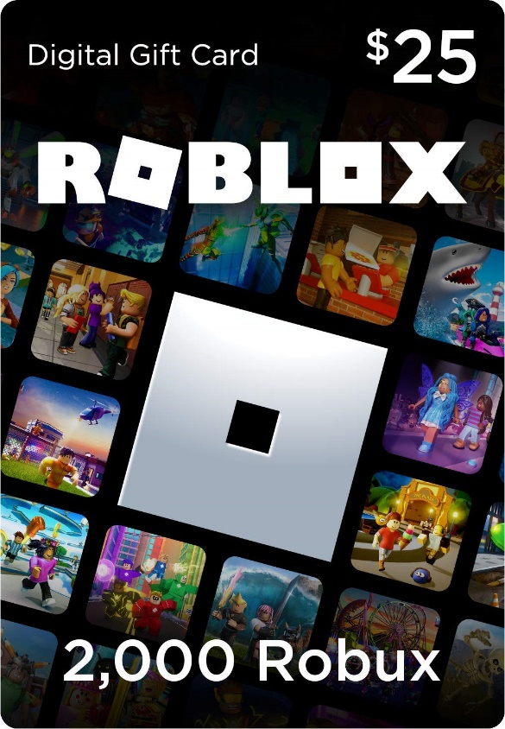
Metaverse 적용사례
Notes:
블록체인에 이미 접목되고 있는 메타버스
로블록스에서 사용하는 가상화폐 -> 중앙 관리 방식 (사이월드와 비슷)

Slide 14
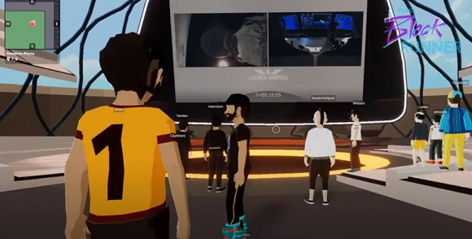
Metaverse 적용사례
Notes:
블록체인 기반 게임 디센트럴랜드 -> NFT 그림 구매 가능, 생활 가능, 카지노 즐길수있음, 등등….(2018년 시작)

Slide 15
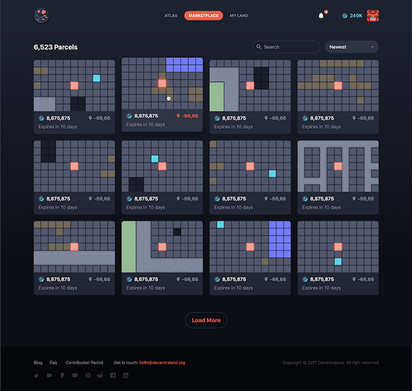
Metaverse 적용사례
Notes:
디센트럴랜드의 마켓 플레이스
-> 2018년 아바타보다 디지털 공간 땅을 팜 왜 땅을 사고 파는거지..? 미친거 아님? -> 가상의 희소성 생성(9만개로 고정) -> 컨셉 생성
-> 3년지남

Slide 16
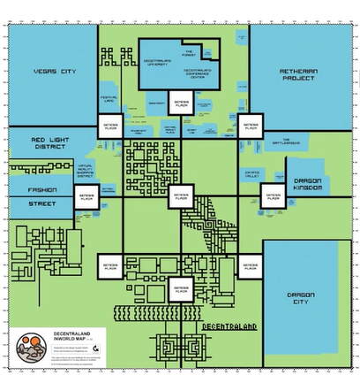
Metaverse 적용사례
카지노 게임
미래지향적 도시
성인몰
쇼핑
동양적 도시
Notes:
9만개 점 중에 하나 비싼건 1400마넌 (340 만원)
-> 이러한 가상 화폐를 통해 자산이 형성됨 -> 놀이? 경제? 경계가 애매모호 -> 결국 거대 자본에 잠식..? -> 결국 놀이로는 아무도 사용 안하게 되지 않을까
이까지 블록체인이 접목된 메타버스의 적용사례

Slide 17
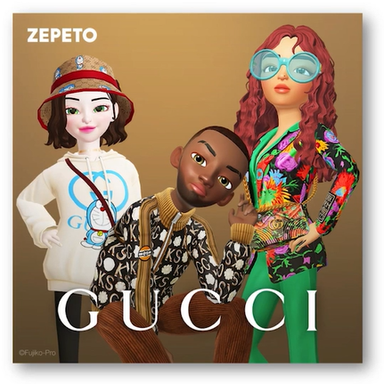
Metaverse 적용사례
Notes:
적용사례 2. 메타버스 쇼핑몰
구찌는 실제로는 몇백씩 하지만 제페토에서의 구찌는 현실돈으로 고작 6천원
-> 대리만족을 느낌
구찌입장에서는? 실제 나온 아이템을 직접 홍보

Slide 18
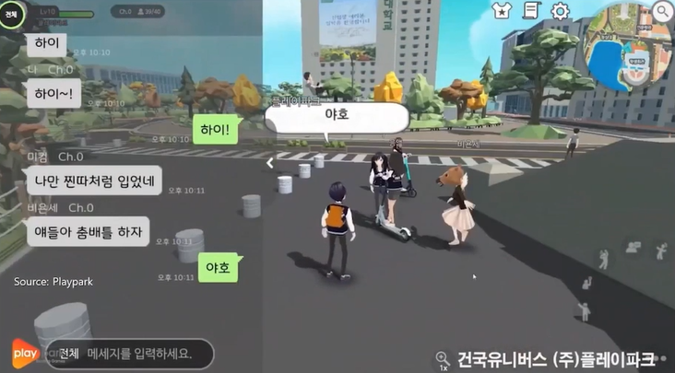
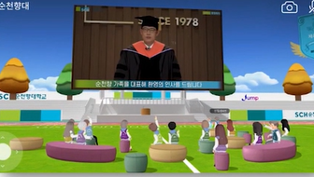
Metaverse 적용사례
Notes:
적용사례 3. 메타버스 대학생활
제페토 등으로 이용
게더타운도 이용
-> 하지만 대학생들이 많이 이용하는가…?
뿐만 아니라 아바타로 공연, 설명회 등 많이 이용되고 있다.

Slide 19
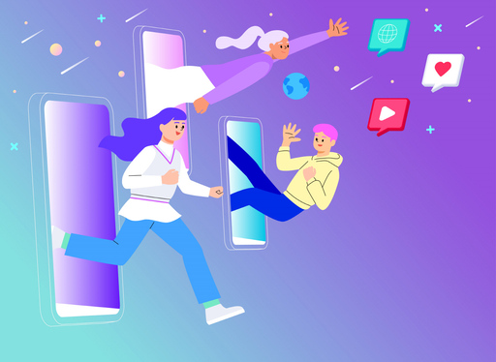
Metaverse는 정말 뜰까?
Notes:
메타버스는 제 2의 SNS가 가능할까?
-> 아직은 불가능
컨트롤러 제어 VS 손가락 터치
: 현재까지는 손가락 터치가 더 간편하다.

Slide 20
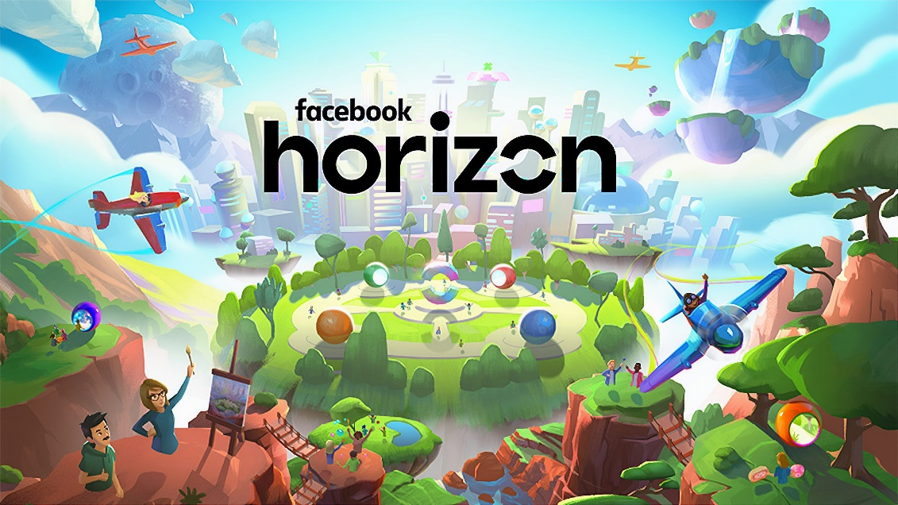
Metaverse는 정말 뜰까?
Notes:
약 30억명 이용자를 가진 페이스북 소셜 VR 성공? 실패?
-> 실패로 돌아감
VR이 가지고 있는 문제점이 해결되지 않았기 때문
_> 너무 무겁고, 불편하고… etc : 진입 장벽이 상당함

Slide 21
Metaverse는 정말 뜰까?
지금 당장은 굳이 주목할 필요 X
장기적으로 천천히 발전할 플랫폼

Slide 22
Thank you!

